Slide 1
مقدمه
مهندسی برق
طراحی و ساخت
تجهیزات و دستگاه های مرتبط
خلاقیت
استفاده از ریاضیات و فیزیک
+

Slide 2
مقدمه
روش معمول
نیاز به حلقه وصل دهنده درس ها (خلاقیت و تجربه در دانشجو)
کارآموزی و پروژه
درس های نهایی و فناوری محور
درس های انتخابی و اختیاری
درس های تخصصی در گرایش مربوطه
درس های تخصصی الزامی
زمینه های اصلی در مهندسی برق
درس های اصلی
مبانی ریاضی و فیزیک
درس های پایه

Slide 3
مقدمه
روش خلاقیت محور
ارائه برخی تجهیزات اولیه و یک نیاز ساده
تشکیل تیم دانشجویی
جمع آوری اطلاعات و مطالعه کاربرد-محور
انجام پروژه با راهنمایی استاد
ارزیابی ارائه نتیجه نهایی و در قالب مسابقه
ارائه درس های پایه، اصلی و تخصصی
حضور در صنعت به مدت یک نیم سال و مشارکت در پروژه های طراحی
انجام یک پروژه بزرگ با استفاده از دانش مهندسی
تشکیل تیم حرفه ای دانشجویی
برنامه ریزی دقیق انجام پروژه
شرکت در مسابقات ملی یا بین المللی دانشجویی

Slide 4
مقدمه
مقایسه دو روش
روش خلاقیت محور
روش معمول
انگیزه سازی
مبانی نظری قوی
مقایسه
کار تیمی
تفکیک در رشته ها
کاربرد محور
جمع بندی توسط
دانشجوی خلاق
نیاز به تلفیق دو روش بر اساس
امکانات و محدودیت ها و نوع رشته

Slide 5
مقدمه
روش تدریس در رشته مهندسی برق
روش معمول
درس های نظری و اهمیت آزمایشگاه ها و کارگاه ها
تفکیک گرایش ها اما مدرک مهندسی برق
اهمیت آشنایی با سایر رشته های مهندسی
اهمیت کار گروهی
کارهای فوق برنامه (نه کار غیر مرتبط)
حلقه واسط بین درس ها
مطالعه بر روی کاربردها
آشنایی با پروژه های طراحی
فرصت تفکر و تمرکز
چشم های جستجو گر و مشاوره با اساتید و کارشناسان

Slide 6
برنامه درسی مهندسی برق
کل برنامه درسی: 140 واحد
درس های عمومی: 20 واحد
درس های پایه: 26 واحد
درس های اصلی: 51 واحد
درس های تخصصی (الزامی) 23 واحد
درس های تخصصی (انتخابی) 6 واحد
درس های تخصصی (اختیاری) 14 واحد
گرایش های مهندسی برق (کارشناسی)
الکترونیک، قدرت، کنترل و سیستم، مخابرات
گرایش های مهندسی برق (کارشناسی ارشد)
الکترونیک (2 گرایش)، قدرت (2 گرایش)، کنترل و سیستم (2 گرایش) ، مخابرات (2 گرایش) ، مکاترونیک (3 گرایش) و مهندسی پزشکی

Slide 7
برنامه درسی مهندسی برق
انتخاب گرایش: در نیم سال پنجم و پس از 70 واحد
انتخاب گرایش
پس از گذراندن چهار درس:
اصول
سیستم های
مخابراتی
تحلیل سیستم های انرژی الکتریکی 1
سیستم های کنترل خطی
الکترونیک 2
مخابرات
کنترل و سیستم
قدرت
الکترونیک

Slide 8
برنامه درسی مهندسی برق
10 واحد:
زبان انگلیسی، زبان فارسی
تربیت بدنی 1 و 2، دانش خانواده و جمعیت
5
2واحد از درس های
تاریخ تمدن اسلامی
4واحد از درس های
مبانی نظری اسلام
4
1
درس های
عمومی
2واحد از درس های
انقلاب اسلامی
2واحد از درس های
اخلاق اسلامی
3
2

Slide 9
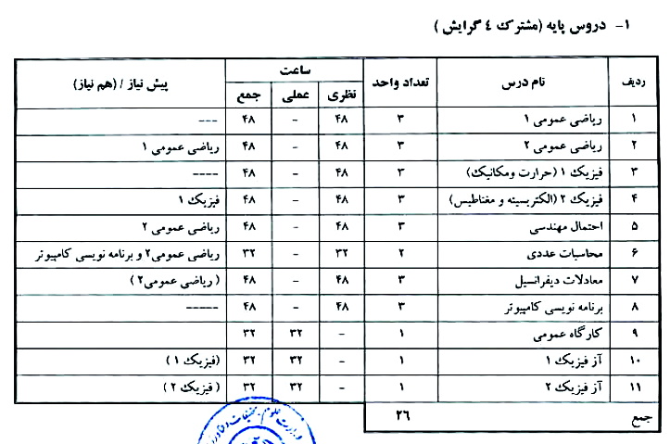
برنامه درسی مهندسی برق

Slide 10
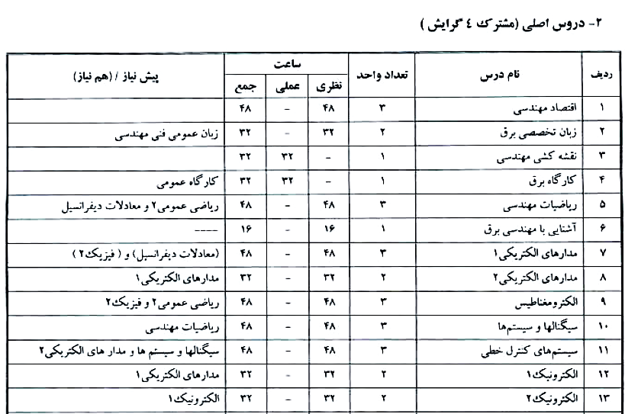
برنامه درسی مهندسی برق
اختیاری شده است
3
3

Slide 11
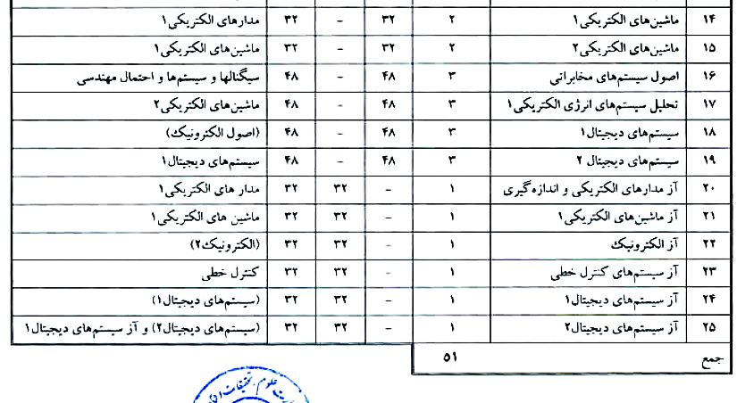
برنامه درسی مهندسی برق
3
3

Slide 12
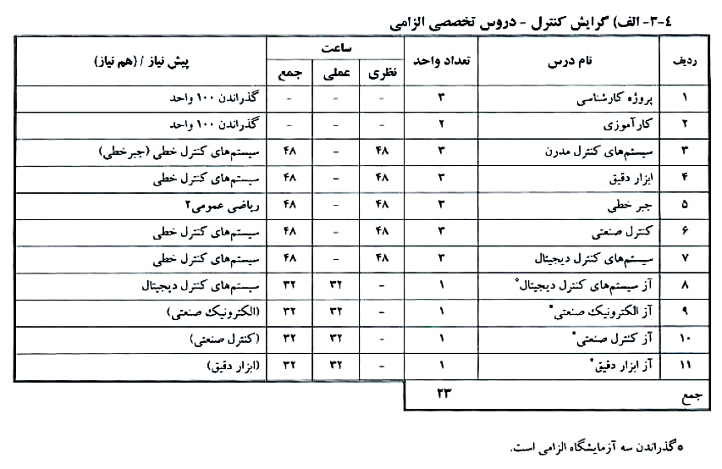
برنامه درسی مهندسی برق
26
+ الکترونیک صنعتی 3 واحد

Slide 13
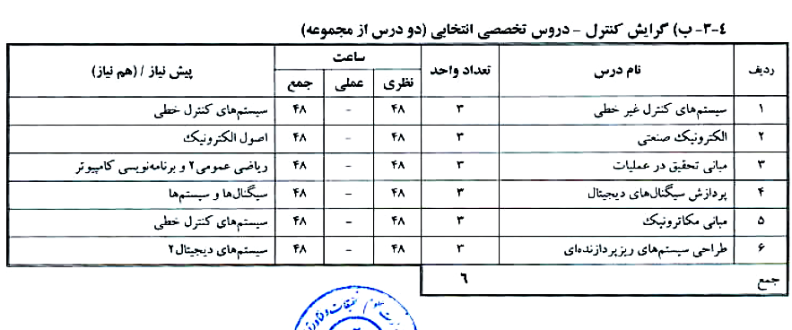
برنامه درسی مهندسی برق

Slide 14
برنامه درسی مهندسی برق
بازنگری در برنامه وزارت علوم:
آز کنترل صنعتی به دو آز کنترل فرآیندها و آز PLC تبدیل شده است. گذراندن سه از پنج آزمایشگاه الزامی است.
درس مبانی تحقیق در عملیات به مبانی بهینه سازی تبدیل شده است
اضافه شدن درس مباني سيستمهاي هوشمند به درس های انتخابی
درس های مقدمه ای بر مهندسی سیستم و شناخت و کنترل پروژه در سبد تخصصی سیستم گروه به درسهای انتخابی اضافه شده است.

Slide 15
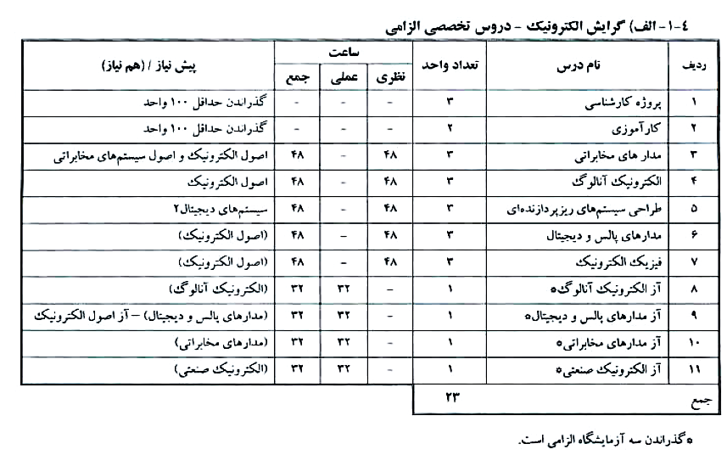
برنامه درسی مهندسی برق

Slide 16
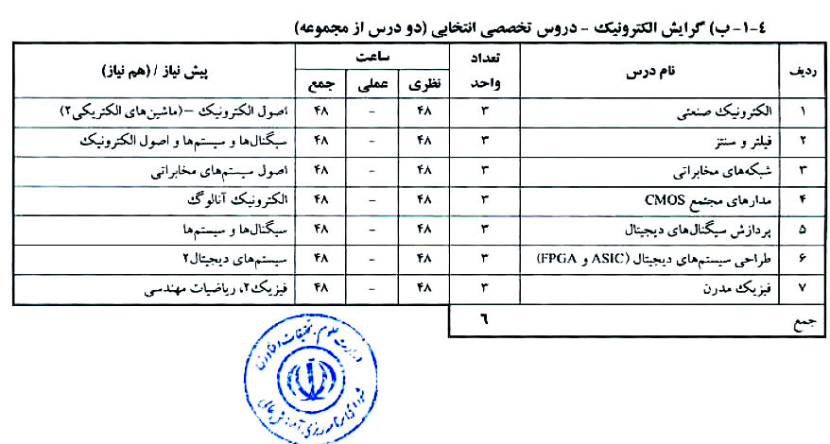
برنامه درسی مهندسی برق

Slide 17
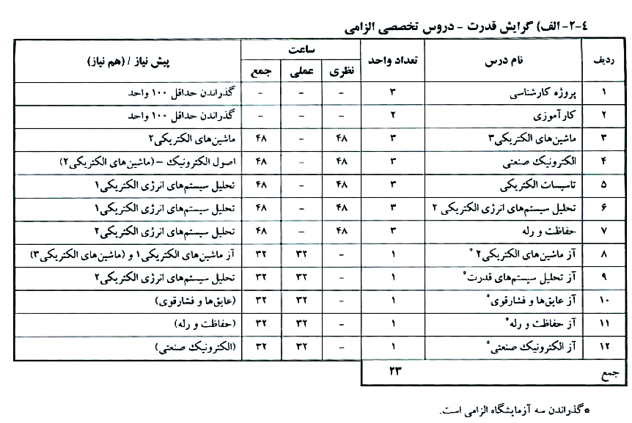
برنامه درسی مهندسی برق

Slide 18
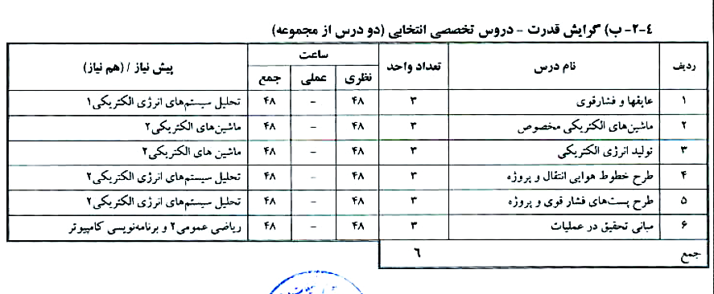
برنامه درسی مهندسی برق

Slide 19
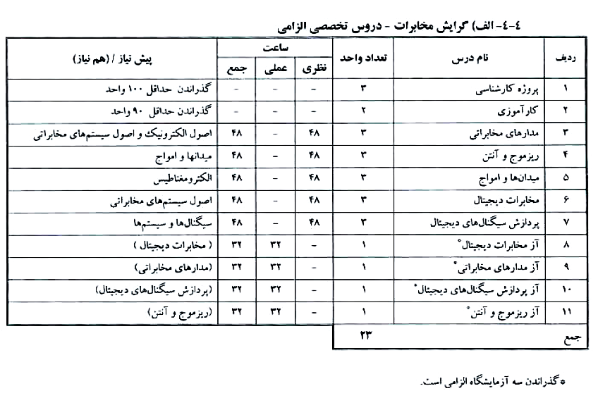
برنامه درسی مهندسی برق

Slide 20
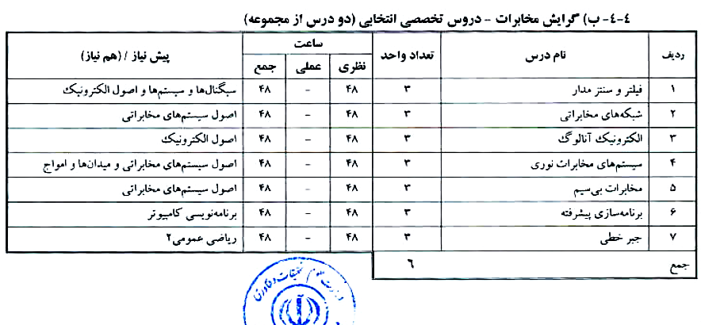
برنامه درسی مهندسی برق

Slide 21
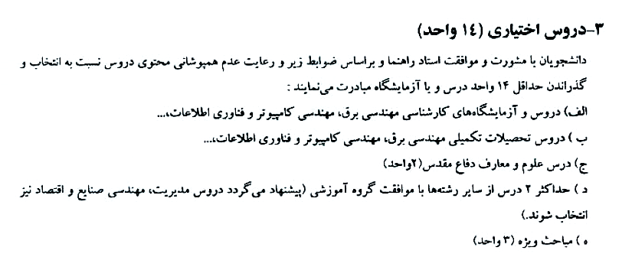
برنامه درسی مهندسی برق
( 11 واحد)
11

Slide 22
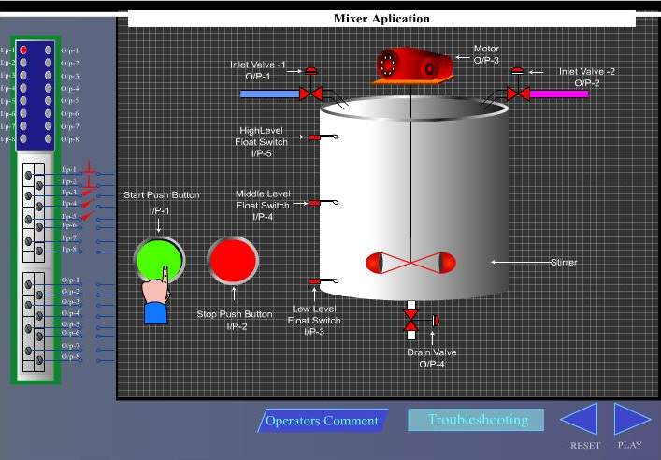
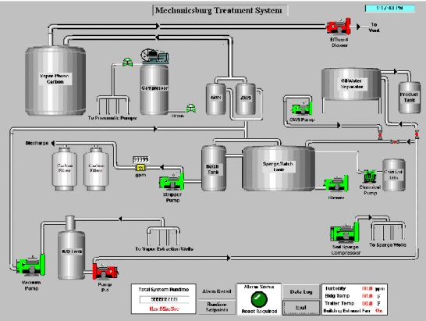
پتانسیل های کاربردی گرایش کنترل سیستم
سطح کارشناسی
اتوماسیون صنعتی

Slide 23
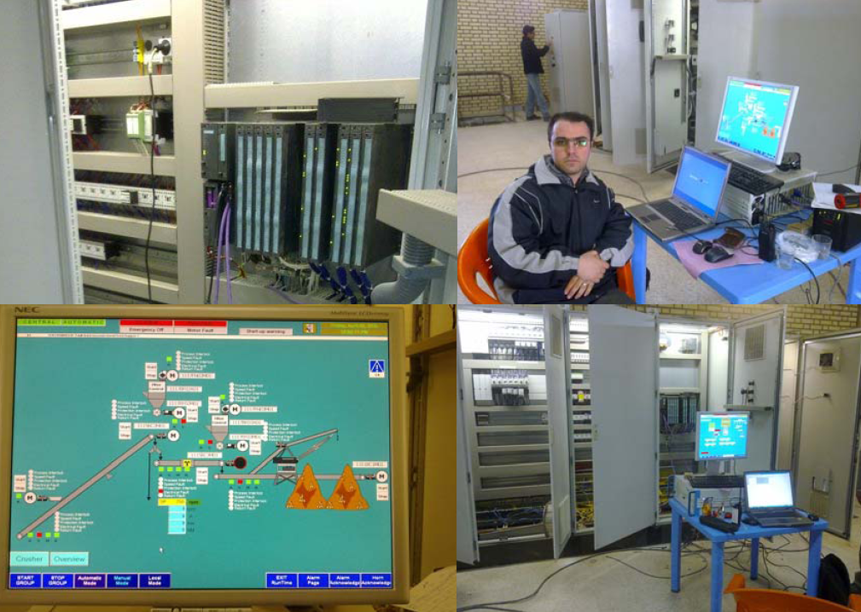
پتانسیل های کاربردی گرایش کنترل سیستم
سطح کارشناسی
اتوماسیون صنعتی

Slide 24
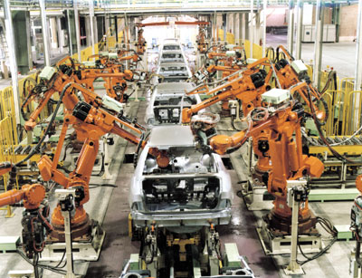
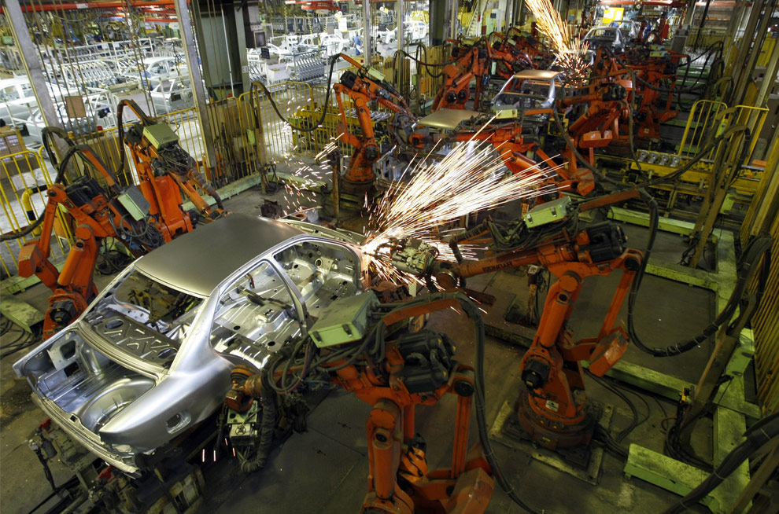
پتانسیل های کاربردی گرایش کنترل سیستم
سطح کارشناسی
رباتیک در اتوماسیون صنعتی

Slide 25
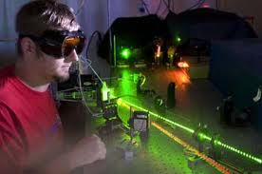
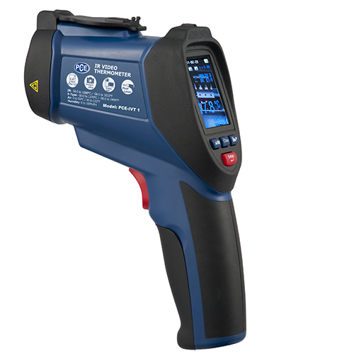
پتانسیل های کاربردی گرایش کنترل سیستم
سطح کارشناسی
اندازه گیری و ابزار دقیق

Slide 26
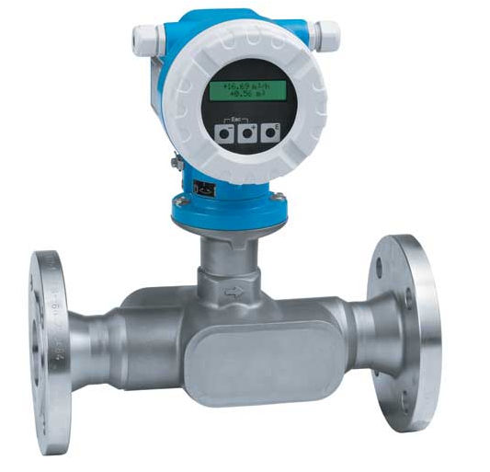
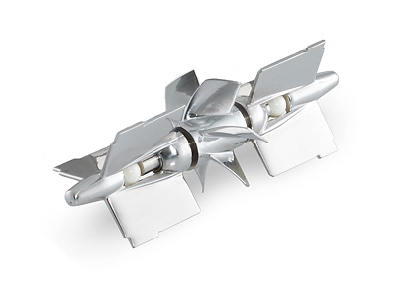
پتانسیل های کاربردی گرایش کنترل سیستم
سطح کارشناسی
اندازه گیری و ابزار دقیق

Slide 27
پتانسیل های کاربردی گرایش کنترل سیستم
سطح کارشناسی
سایر زمینه های مهندسی
تحلیل سیستم های پیچیده
سیستم های کنترل خود کار
هدایت و ناوبری
سیستم های کنترل دیجیتال
سیستم های کنترل از طریق web
. . .

